Slide 1
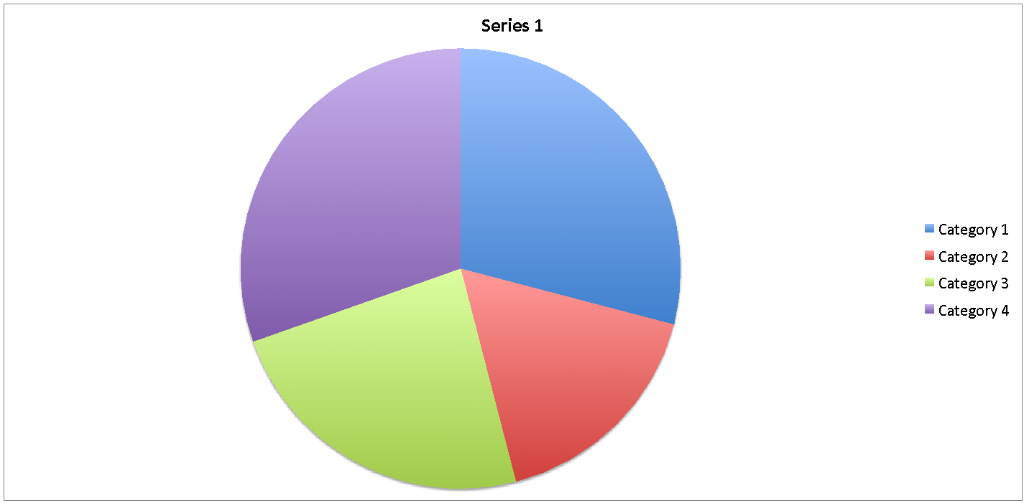
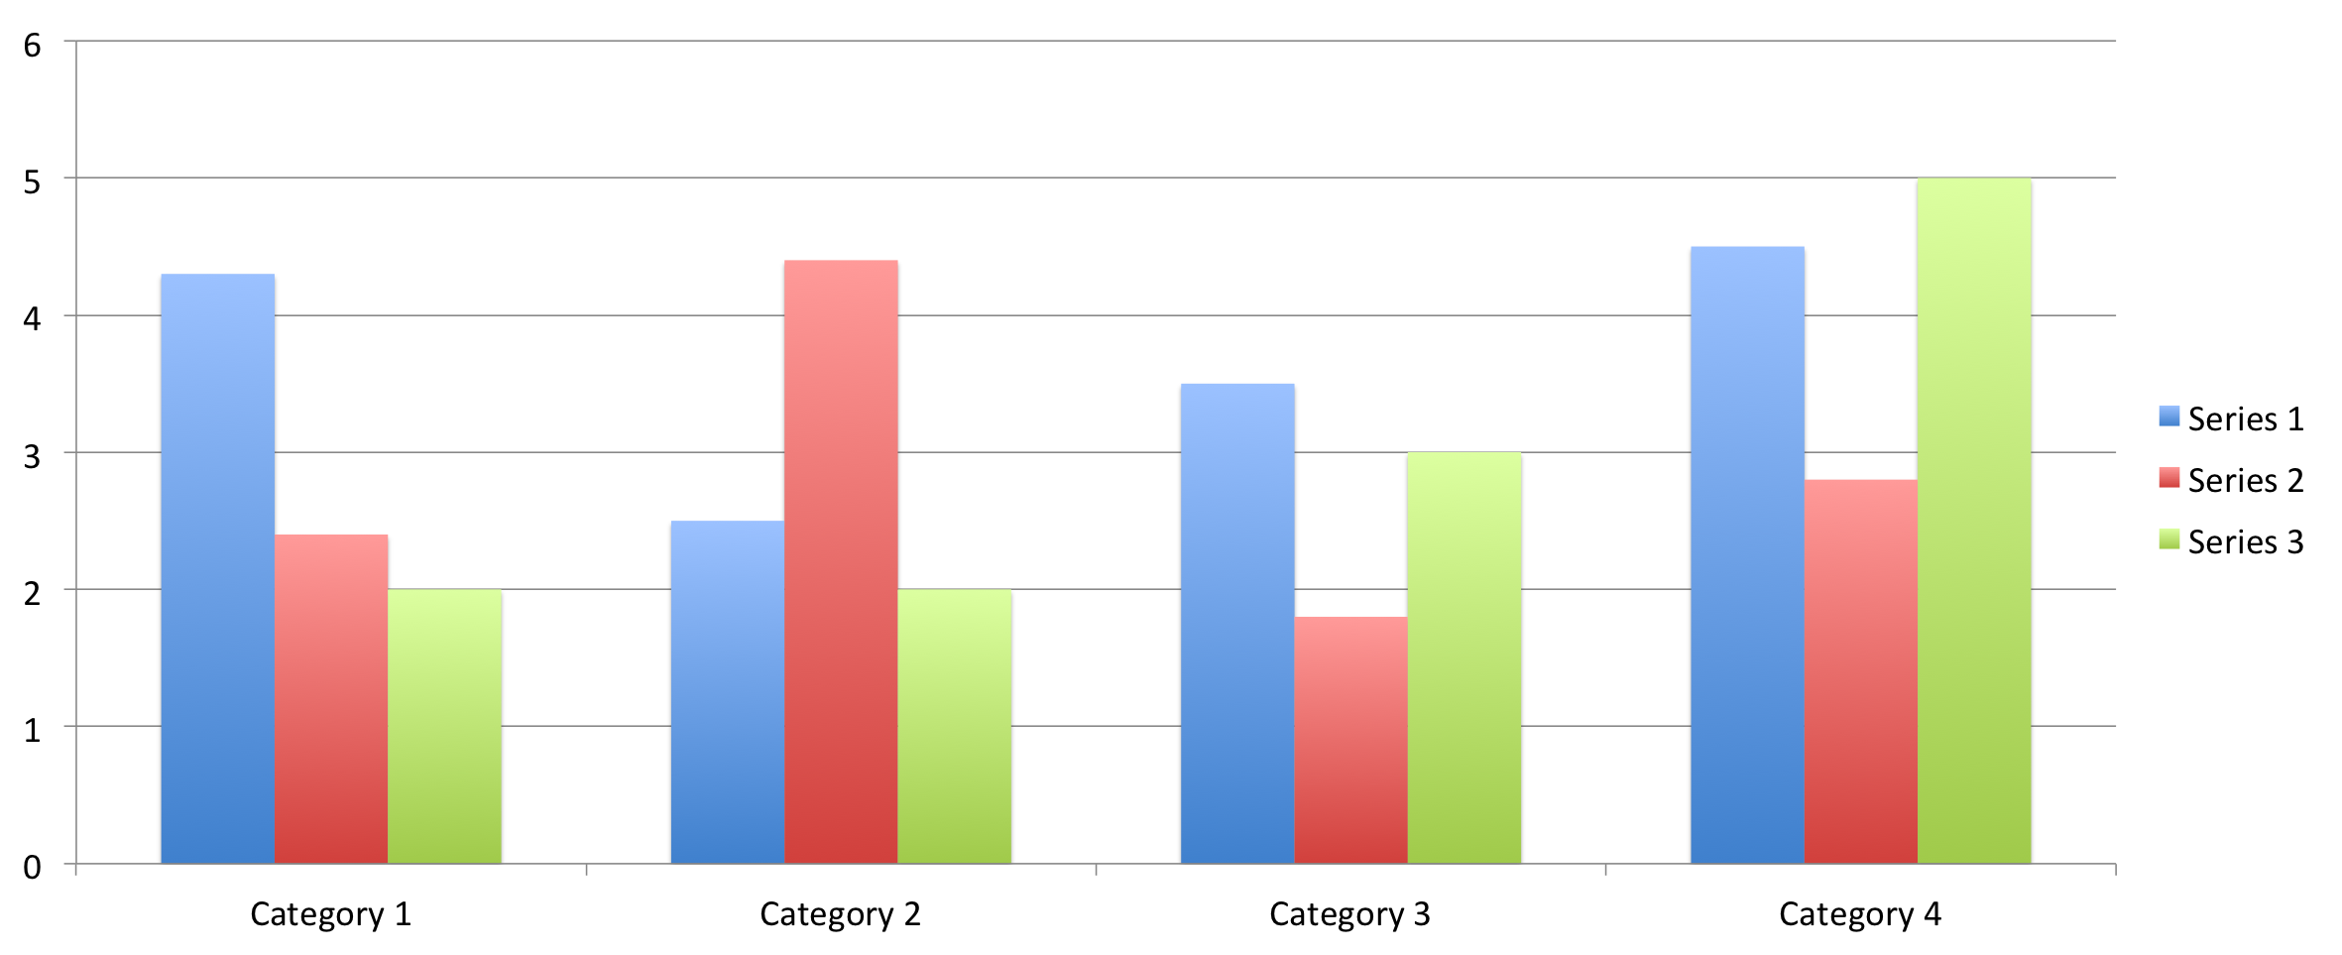
Título do trabalho
Título do trabalho
Paula Nunes¹, Douglas Souza da Silva¹ ²
¹Instituto Federal da Bahia, Irecê, BA, Brasil; ²Universidade Federal da Bahia, Salvador, BA, Brasil
INTRODUÇÃO
Diante das milhões de toneladas de resíduos sólidos gerados no Brasil anualmente, a utilização do aterro sanitário é preponderante para atenuar os problemas causados pela descarte incorreto do lixo, além disso diminuir a emissão de gases nocivo ao meio ambiente, como por exemplo, metano (CH4), além de evitar a contaminação do solo e lençóis freáticos e águas superficiais através do chorume que percola caso não haja adequada impermeabilização do solo, com ocorre nos lixões a céu aberto. Nos aterros sanitários os resíduos separados do solo por uma base que impede que o chorume entre em contato com o mesmo.
Figura 1: Título da figura . (Arial 24pt)
Fonte: Silva (2010). (Arial 24pt)
METODOLOGIA
36pt, caixa alta, negrito para títulos das seções primárias subtítulos; 30pt, normal, para o copo do texto.
Figura 2: Título da figura 2. (Arial 24pt)
Fonte: Silva (2010). (Arial 24pt)
36pt, caixa alta, negrito para títulos das seções primárias subtítulos; 30pt, normal, para o copo do texto. 36pt, caixa alta, negrito para títulos das seções primárias subtítulos; 30pt, normal, para o copo do texto. 36pt, caixa alta, negrito para títulos das seções primárias subtítulos; 30pt, normal, para o copo do texto.
RESULTADOS E DISCUSSÃO
O principal gás produzido através da decomposição dos resíduos é o metano, gás altamente poluente, no entanto, o mesmo é de grande importância quando aproveitado como fonte para produção de energia, por meio da conversão de energia química em energia mecânica.
CONSIDERAÇÕES FINAIS
Esta tecnologia possibilita sanar um grande problema da gestão pública nos centros urbanos, que é a destinação do excesso de material de descarte, para então produção de energia limpa.
Coluna 1 | Coluna 2 | Coluna 3 | Coluna 4 | Coluna 5
123 | 123 | 123 | 123 | 123
123 | 123 | 123 | 123 | 123
123 | 123 | 123 | 123 | 123
123 | 123 | 123 | 123 | 123
REFERÊNCIAS
40pt, caixa alta, negrito para títulos das seções primárias subtítulos; 36pt, normal, para o copo do texto. 40pt, caixa alta, negrito para títulos das seções primárias subtítulos; 36pt, normal, para o copo do texto.
Tabela 1: Título da tabela, (Arial 24pt)
Fonte: Silva (2010). (Arial 24pt)

